Slide 1
Tech-mavo
Welkom bij de Tech-mavo!
Wat wilt u weten?
Pak een stift en schrijf uw vraag op!

Slide 2
Welkom
Tech-mavo
Vincent Swier
Teamcoach techniek onderbouw

Slide 3
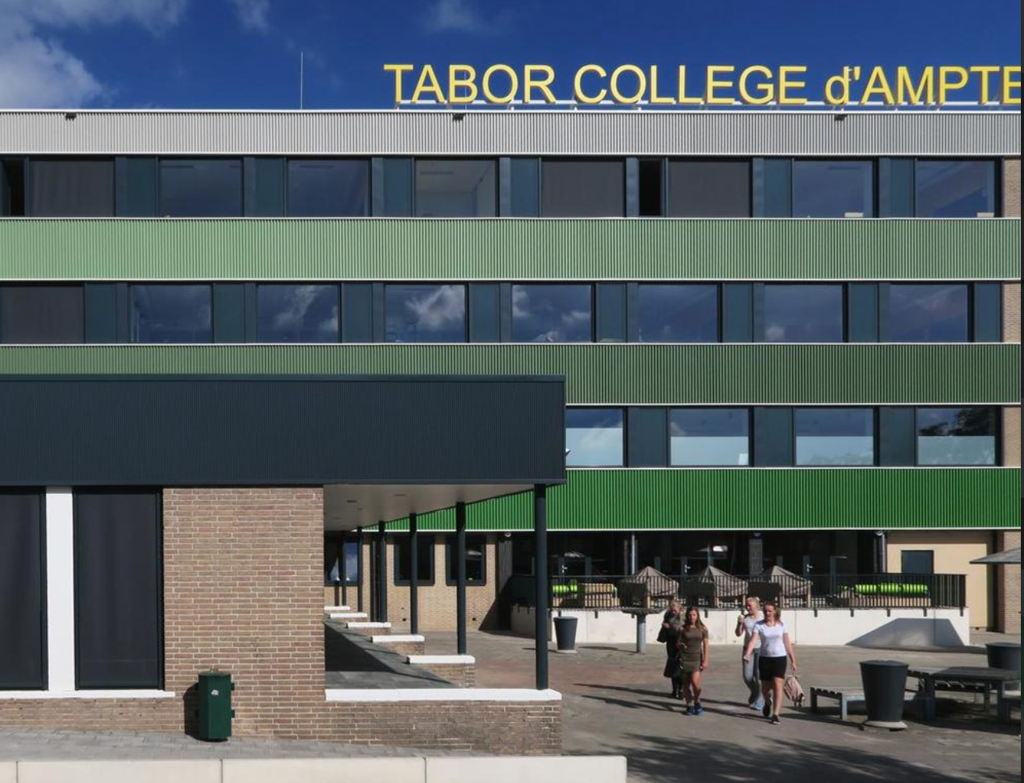
Tabor College d’Ampte

Slide 4
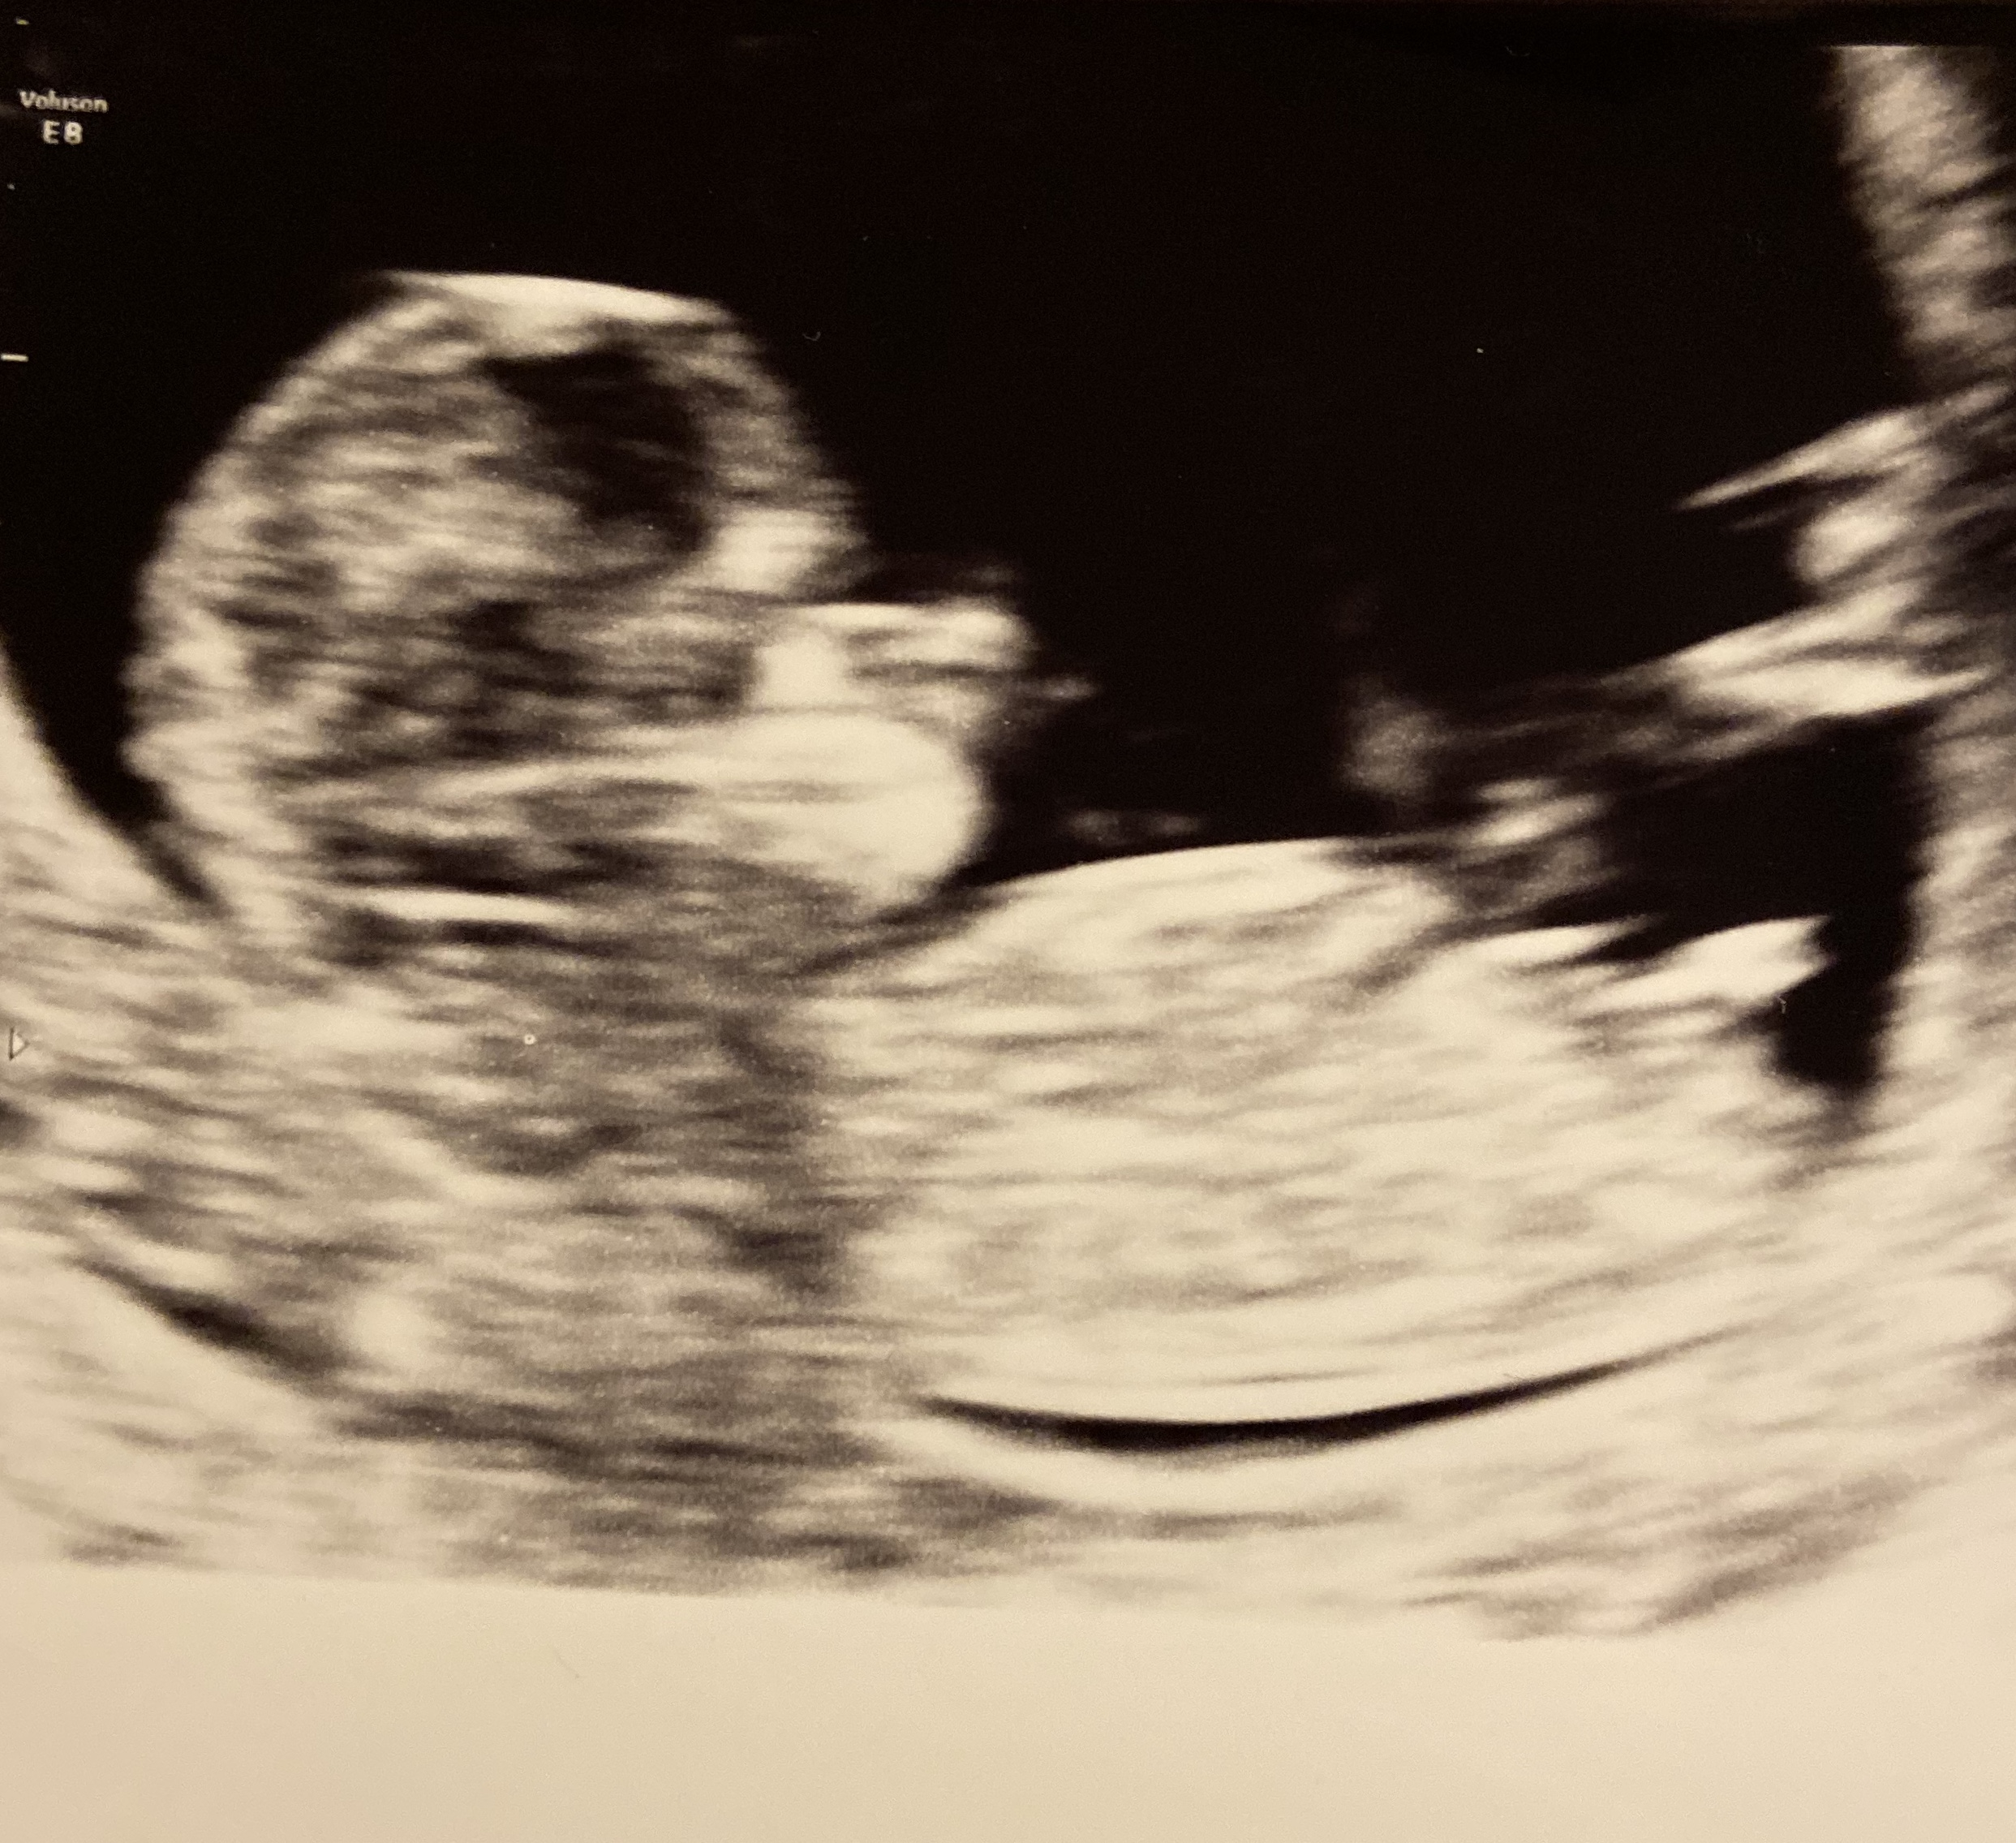

Slide 5
Waarom?
Veel leerlingen in b/k klassen met mavo niveau.
Een nieuwe doelgroep.
De nieuwe leerweg

Slide 6
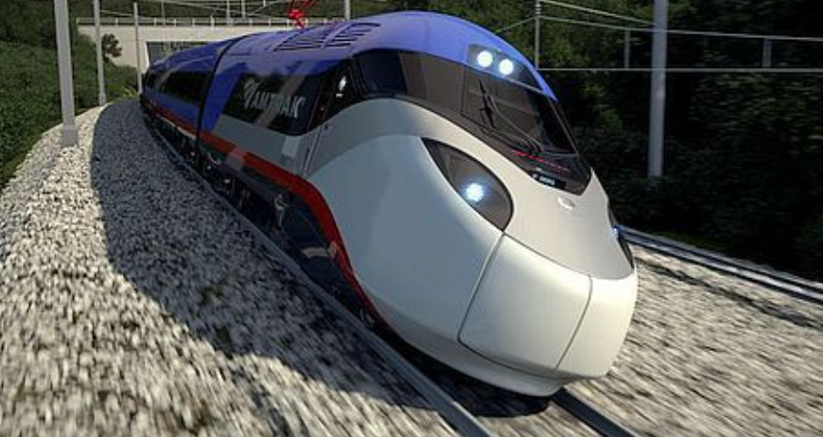

Slide 8
Uitgangspunten
Duurzaamheid
Innovatief
Ondernemend gedrag

Slide 9
Leerjaar 1 tech-mavo
Nederlands (4)
Engels (3)
Duits (2)
Wiskunde/rekenen (4)
Gym (3)
Kracht in Controle (1)
Mens en Maatschappij (2)
Biologie (2)
Natuur/scheikunde* (1)
Digitale wijsheid (1)
TECHNIEK (9)
Totaal 32 lesuren

Slide 10
Techniek leerjaar 1
3D Vormgeving
& realisatie
(2)
(keuzevak)
Techniek & Technologie
(4)
Gastlessen
Technische lesuren
Bedrijfsbezoeken
Robotica
(1)
(keuzevak)
Techniek & Vakmanschap
(2)
Presenteren

Slide 11
Kwaliteit
Collega’s
Gesprekken met technische vakken
Ontwikkeltijd bieden
Gesprekken met AVO vakken gezamenlijk
Directie
Lessentabel klas 2 t/m 4
Structurele gesprekken
Ouders
Enquête
Klankbord gesprek
Ouderavond
Leerlingen
Open gesprek
Evaluatie na projecten
Enquête (mei)

Slide 13
Leerjaar 2
Minder;
Biologie - 1 Gym -1
Techniek & Technologie -1
Techniek & Vakmanschap (2) stopt
7
9
BWI
MT
PIE
8
Economie (2) en Ondernemen (2)
(keuzevak)
Profiel (3)

Slide 14
Leerjaar 1 en 2 tech-mavo
Ongeveer 9 + 10 lesuren technische vakken
Start gemaakt met het profieldeel.
3 keuzevakken afgerond

Slide 16
Leerjaar 3
Leerjaar 4
Examen techniek
Stage met MBO
Scheikunde
Natuurkunde
Wiskunde
Engels
Nederlands
Duits
Economie
Samenwerking met MBO
Voorbereiding HAVO
Stage;
1 dag per week, 15 weken lang.
Examen AVO vakken

Slide 17
de Tech-Mavo
Tevreden leerlingen
Veel techniek
Stage MBO
Eerder examen techniek
Projectmatig werken

Slide 18
Bedankt!

